Slide 1
01. 웹 프로그래밍 시작하기
웹 프로그래밍에 대한 전반적인 이해
강의 소개

Slide 2
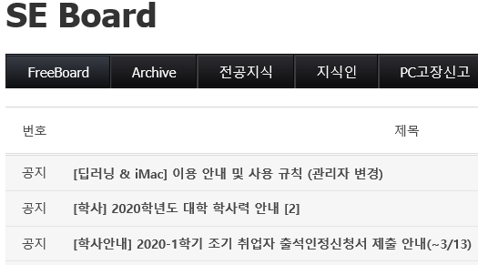
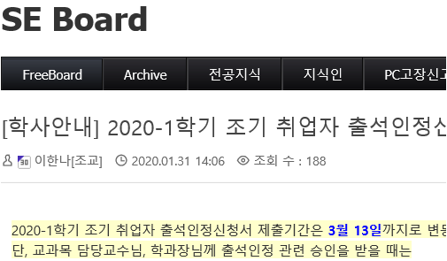
웹프로그래밍 개요
http://se.kumoh.ac.kr/
Server
자유게시판 65150번 글
http://se.kumoh.ac.kr/
freeboard/65150
DB
제목
글 정보
내용

Slide 3
웹프로그래밍 개요
front-end
페이지 구조 및 디자인(웹 퍼블리셔)
페이지 동적 구성
back-end
데이터베이스, 인증, 보안
동적 페이지 구성
Server
자유게시판 65150번 글
DB
제목
글 정보
내용

Slide 4
개발에 따른 필요 기술
Front-end
웹 브라우저: 크롬, 익스플로어, 사파리..
CSS를 작성을 돕는 라이브러리
웹 퍼블리셔: 페이지 구성, 디자인
BootStrap
HTML
CSS
SASS
Front-end 개발자: 동적인 페이지 제작
DOM
JavaScript
jQuery, React, Vue.js, Angular
JavaScript 라이브러리 프레임워크
Front-end의 동적 의미( ex) 실검)

Slide 5
개발에 따른 필요 기술
Back-end(서버 프로그래밍)
Linux
Windows
MongoDB
Java
Apache
IIS
Express
Apache
MySQL
MS-SQL
Angular
Oracle
PHP
ASP
NodeJs
JSP
LAMP
WISA
MEAN
Java

Slide 6
강의운영(앞선 영상에서 24분 16초 이후에는 본 페이지를 참조)
중간: 35
기말: 35
과제: 제출 여부만 검사(10)
텀 프로젝트: 20(텀 프로젝트에 대한 공지는 추후에 하겠음)
출석: 출석 일수 1/3 이상 결석 시 F(동점자가 나올 경우 등수 결정에 사용)
기본적으로 작년 강의 영상을 사용하며 필요한 부분을 보충할 예정

Slide 7
학습 순서
3학년 1학기
front-end without Framework & Library
여름방학
front-end with Framework & Library + 반응형 웹 → React, Node.js
3학년 2학기
In 빅데이터 → Database Framework: JPA
겨울방학
개인(팀별) 웹 프로젝트
4학년 1학기
In 고급웹 → Spring Framework(전자정부 표준프레임워크) + Spring Data JPA
이후
개인(팀별) 웹 프로젝트

Slide 8
당부의 말
수업으로 생각하지 말자(자발성)
웹 개발자가 꿈이라면 강의 이외에 다양한 참고자료를 활용하자

Slide 9
VSCode설치
실습을 위한 편집기 준비

Slide 10
VSCode 설치하기
다운로드
  https://code.visualstudio.com/
자신의 OS에 맞게 다운로드 후 설치

Slide 11
VSCode 설치하기
작업폴더 만들기
작성할 HTML파일을 저장 할 폴더 지정
새로운 파일 만들기(확장자는 .html)

Slide 12
VSCode 설치하기
Chrome으로 문서 확인
  작성한 html문서를 브라우저에서 확인할 때, 어떤 브라우저로 실행할지 지정
  설정하지 않을 경우 시스템의 기본 브라우저로 실행
  ctrl+shift+P 를 누르기
  configure task 입력
  만약 여러 항목이 나올 경우 자신이 작업중인 폴더가 포함된 항목 선택
  “MSBuild 빌드 대상을 실행합니다” 선택
  tasks.json파일 열림
참조: https://kkaesaem.blogspot.com/2018/06/vscode-html-chrome.html

Slide 13
{
"version": "2.0.0",
"tasks": [
{
"taskName": "chrome",
"type": "process",
"command": "chrome.exe",
"windows": {
"command": "C:\\Program Files (x86)\\Google\\Chrome\\Application\\chrome.exe"
},
"args": [
"${file}"
],
"problemMatcher": [],
"group": {
"kind": "build",
"isDefault": true
}
}
]
}

Slide 14
VSCode 설치하기
Chrome으로 문서 확인
  hello.html작성
  ctrl+shift+B 입력 후 확인

